Slide 1
PITCH PRESENTATION

Slide 2
NOTRE VISION
Devenir la référence en matière de cuisine diététique au Gabon.
Encourager une alimentation saine
Eduquer
En proposant des plats à la fois équilibrés et savoureux et en offrant des alternatives saines aux boissons sucrées.
En sensibilisant les populations sur les avantages d’une alimentation équilibrée pour la santé et le bien être.

Slide 3
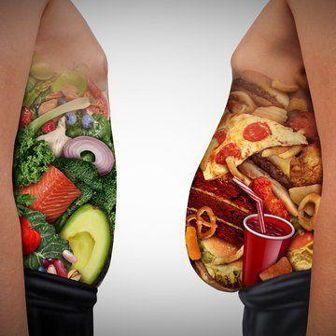
LE PROBLEME
A l’echelle mondiale 1 decès sur 5 est lié à la mauvaise alimentation selon le rapport de Global Burden of Disease)
Prévalence du Diabète
Maladies chroniques
Absence d’éducation nutritionnelle
1 habitant sur 10 au Gabon est diabétique
( Dr Augustin BAYE, 2018.)
La mauvaise alimentation contribue à la prolifération de maladies chroniques.
Beaucoup ignorent la valeur énergétique des plats et aliments qu’ils consomment.

Slide 4
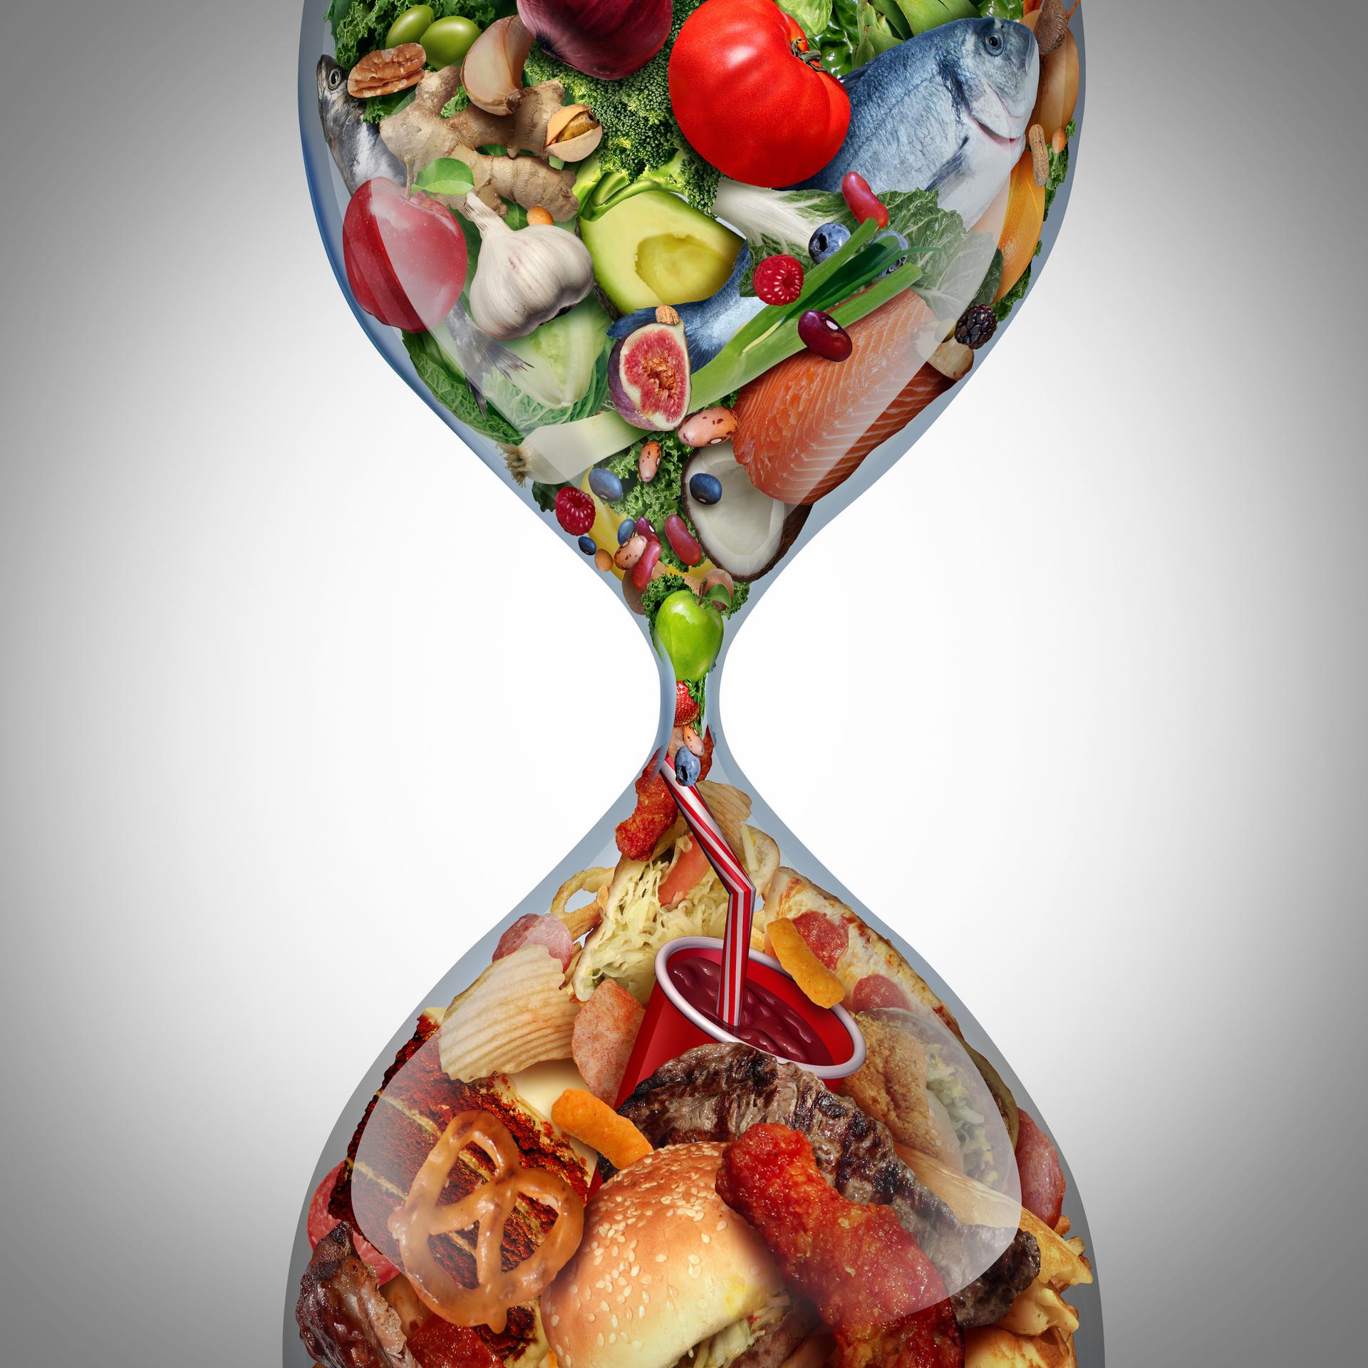
NOTRE SOLUTION
Nous aidons les personnes soucieuses de leur santé en proposant des salades diètes, salades de fruits, jus détox et repas sur mesure, via notre salade bar virtuel, qui affiche en temps réel l’apport calorique et nutritionnel.

Slide 5
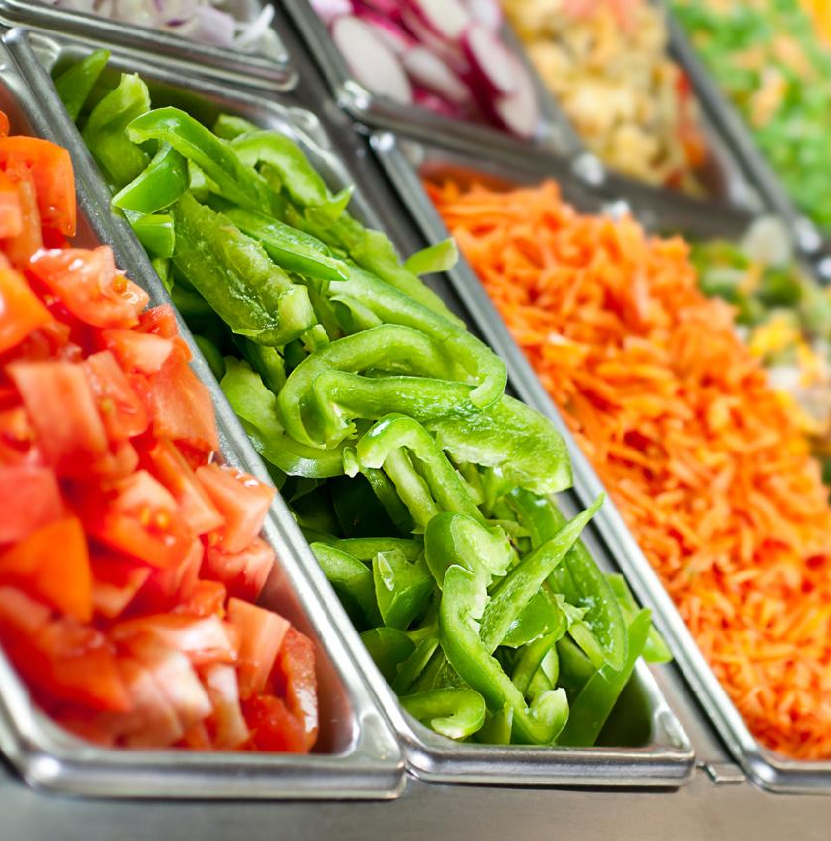
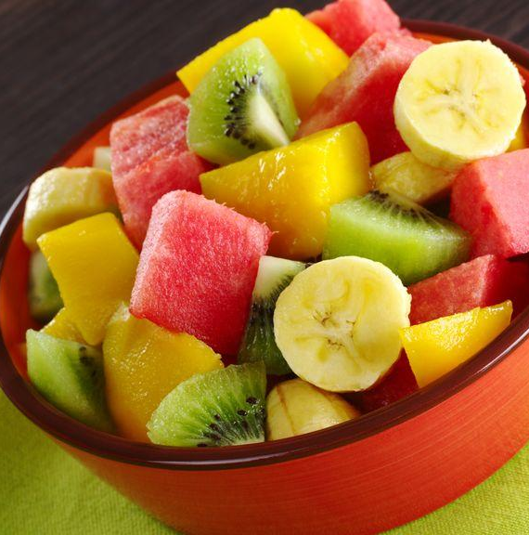
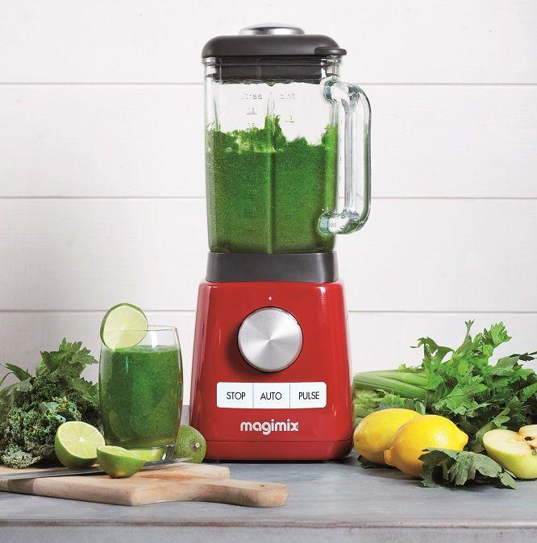
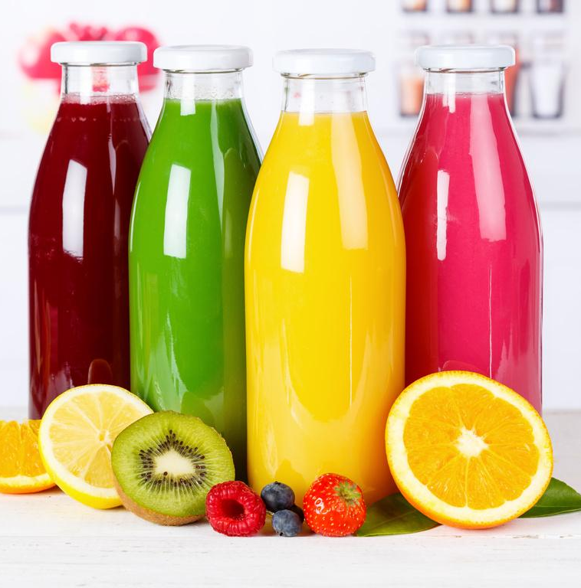
NOS PRODUITS
Découvrez notre sélection de plats et boissons sains pour une alimentation équilibrée et naturelle.
Salades diètes
Salades de fruits
Jus détox
Jus nature
Composez votre salade via notre salade bar virtuel composé de fruits et légumes frais de saison, d'une variété de poissons, volailles et sauces
Composez des mélanges de fruits frais personnalisés selon vos goûts, avec la possibilité d'ajouter du jus de fruits nature au choix.
Dégustez nos boissons revitalisantes à base de fruits et légumes frais, idéales pour purifier votre organisme en douceur.
Dégustez des jus 100% pur fruit pressés à froid, préservant ainsi toutes les vitamines et saveurs.

Slide 6
DEMO

Slide 7
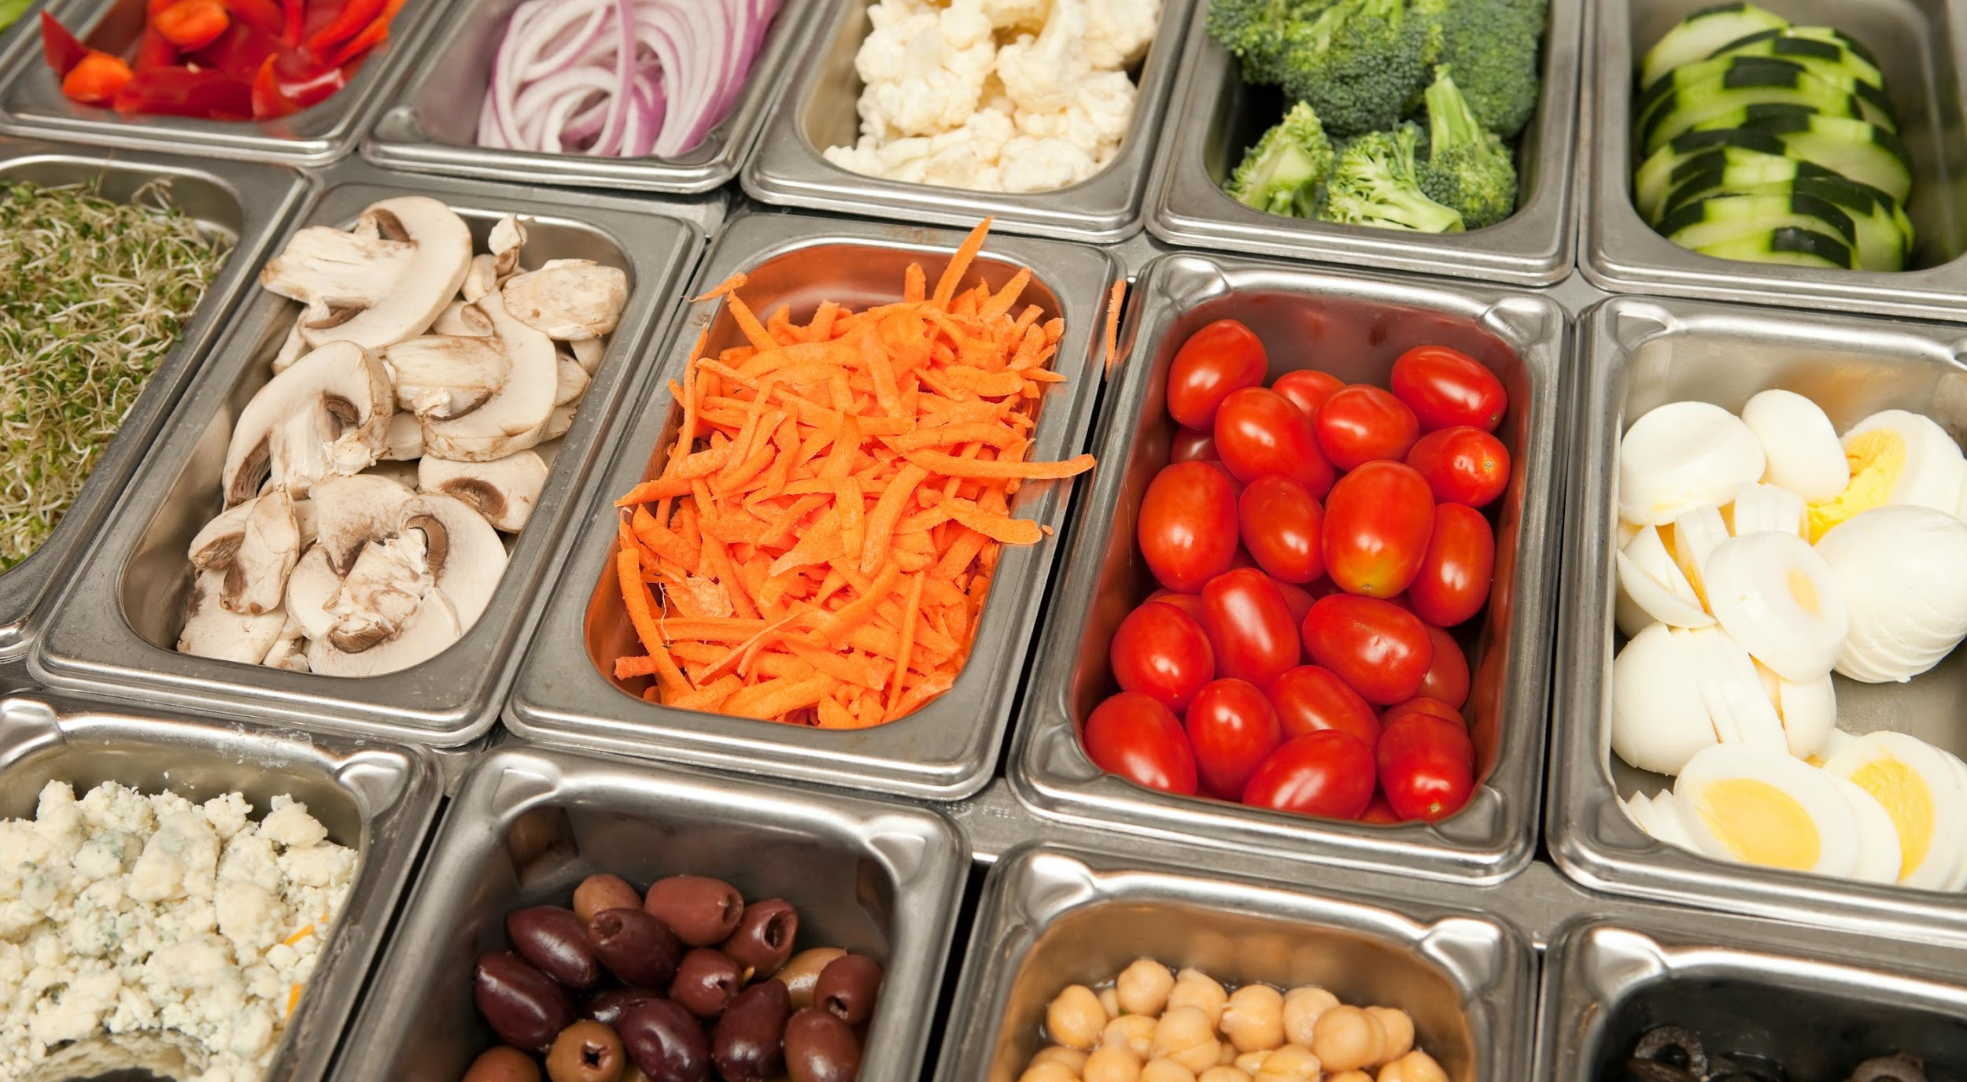
POURQUOI MAINTENANT
Prévalence des maladies liées à la mauvaise alimentation
La hausse des maladies évitables souligne la nécessité de solutions alimentaires saines pour promouvoir le bien-être et prévenir les problèmes de santé.
Hausse du nombre d’utilisateurs d’internet au Gabon
En 2015, le Gabon comptait environ 1,2 million d'utilisateurs d'Internet. En 2022, ce nombre est passé à environ 2,2 millions (DataReportal 2023)
Initiatives du gouvernement pour favoriser l’économie numérique
Le gouvernement gabonais a pris plusieurs initiatives pour encourager le développement de l'économie numérique dans le pays (Plan Stratégique Gabon Numérique 2025, Développement des infrastructures, incitations fiscales et soutien aux Startups )

Slide 8
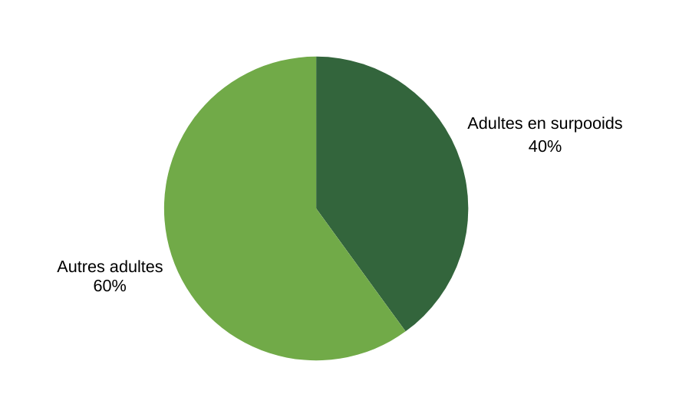
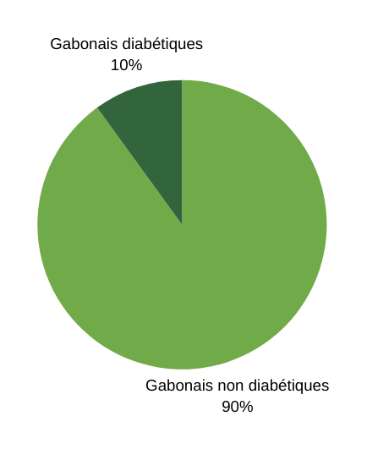
TAILLE DU MARCHÉ
Nous ciblons la population gabonaise adulte active, précisément les adultes en surpoids et les diabétiques.
250.000
650.000
Population gabonaise totale (2.500.000)
Population gabonaise adulte (1.500.000)

Slide 9
LES ALTERNATIVES / CONCURRENTS
Healthy Product
Presentations are tools that can be used as lectures, speeches, reports, and more mostly
EAT VITE
JAYRUS DIETETIQUES
YA’FALA
Restaurant libanais qui propose des salades, des repas, des boissons, mais pas uniquement diète.
Restaurant diététique, qui propose un rééquilibrage alimentaire à ses clients, à travers des repas.
Salad bar physique, proposant des salades de crudité accompagnées de vinaigrette qui ne sont pas forcément healthy et des boissons industrielles.
Aucun d’entre eux ne propose de salad bar virtuel avec affichage en tant réel de la valeur calorique et nutritionnelle pour chaque aliments sélectionnés.
Aucun d’entre eux, ne propose de jus détox.

Slide 10
Description du modèle économique
Libellé | Quantité journalière | Quantité mensuelle (25j) | P.U | Montant
Salade diète | 50 | 2 000 | 1250 | 2 500 000
Salade de fruits | 30 | 1 500 | 750 | 1 125 000
Jus détox | 30 | 1 500 | 750 | 1 125 000
Jus de fruits pressé | 20 | 2 000 | 500 | 1 000 000
Livraison | 15 | 2 000 | 375 | 750 000
TOTAL MENSUEL |  |  |  | 6.500.000

Slide 11
L’EQUIPE
Notre équipe d’experts pour réinventer la santé et la nutrition
DELBRAH POYI Verole Ginette
MOMBU MUSAVU NZIENGUI
ROR CONSULTING
Dr. Carlos BATTY
Co- fondatrice
Responsable Production
Co-fondateur
Manager/
Responsable Commercial
Consultant comptable
Consultant diététicien

Slide 12
LES ETATS FINANCIERS ( Cout du projet)
Libellé | Montant
Développement Application + site internet | 1400000
Achat d'un Blender Professionnel ( Magimix Power 5 XL connect | 250 000
Achat d'un extracteur de jus à froid professionnel ( Kuvings CS600) | 800 000
Robots coupe fruits et légumes professionnels( Robot-Coupe CL50 1V Pro) + 5 lames | 1 400 000
Frais de transit pour les 3 machines | 500 000
structuration de notre Comptabilité | 200 000
Congélateur | 400 000
Ustensiles de cuisine | 400 000
Importation depuis la chine d'emballages brandés et d'étiquettes (Frais de transit inclus ) | 650 000
renforcement du stock de matières premières | 500 000
Hébergement et nom de domaine /an | 100 000
Fabrication étalage à fruits et légumes | 220 000
Achat moto (Assurance, Immatriculation, tracker, GPS, casque, etc) | 650 000
Sac de livraison | 80 000
Campagne de communication | 1 500 000
Trésorerie de départ | 7 914 000
TOTAL | 16 964 000

Slide 13
LES ETATS FINANCIERS ( Charges d’exploitation)
Libellé | Nature | Montant
Impression étiquettes |  | 63 000
Achat de matières premières |  | 500 000
Charges salariales |  | 750 000
Espace de travail |  | 150 000
Electricité |  | 50 000
Eau |  | 20 000
Internet |  | 25 000
Communication | Appels téléphoniques | 20 000
Frais de transport | Déplacement dans la ville | 60 000
Publicité |  | 1 000 000
TOTAL MENSUEL |  | 2.638.000
TOTAL ANNUEL |  | 31 656 000

Slide 14
LES OKR
Objectifs à court terme :
-Développer notre plateforme salad bar virtuel dans les 2 prochains mois ;
-Acquérir le matériel de production ;
-Mettre en place une campagne marketing sur les médias et réseaux sociaux nous permettant d’atteindre 30 000 visiteurs sur le site en 3 mois.
Objectif à moyens termes:
-Ouvrir un premier salad bar physique ;
-Cumuler 5000 commandes sur le Salad bar virtuel
-Augmenter le chiffre d’affaires d’au moins 30%
-Donner du travail à plusieurs Gabonais (serveurs, livreur, cuisiniers, caissiers).
Objectif à long termes :
-Dans 5 ans, avoir un salad bar physique sur Port-Gentil.
-Atteindre une reconnaissance de marque de 40% dans les sondages locaux.

Slide 15
LES ETATS FINANCIERS ( Synthèse des recettes)
Libellé | Quantité journalière | Quantité mensuelle (25j) | P.U | Montant
Salade diète | 50 | 1 250 | 2000 | 2 500 000
Salade de fruits | 30 | 1500 | 750 | 1 125 000
Jus détox | 30 | 1 500 | 2000 | 1 125 000
Jus de fruits pressé | 20 | 500 | 2000 | 1 000 000
Livraison | 15 | 375 | 2000 | 750 000
TOTAL MENSUEL |  |  |  | 6.500.000
TOTAL ANNUEL |  |  |  | 78.000.000

Slide 16
LES ETATS FINANCIERS ( Résultats obtenus)
Libellé | Année 1 | Année 2 | Année 3
Chiffre d'affaires | 78 000 000 | 81 900 000 | 85 995 000
Charges d'exploitation | 31 656 000 | 32 605 680 | 33 583 850
Bénefice | 46 344 000 | 49 294 320 | 52 411 150

Slide 17
LES ETATS FINANCIERS ( Plan d’utilisation des gains)
Libellé | Montant
Développement Web application | 2 050 000
Achat d'un Blender Professionnel ( Magimix Power 5 XL connect | 250 000
Achat d'un extracteur de jus à froid professionnel ( Kuvings CS600) | 800 000
Robots coupe fruits et légumes professionnels( Robot-Coupe CL50 1V Pro) + 5 lames | 1 400 000
Frais de transit pour les 3 machines | 500 000
Hébergement et nom de dommaine /an | 100 000
Ustensiles de cuisine | 400 0 000
Congelateur | 400 000
Campagne de communication | 1 500 000
Structuration de notre comptabilité | 200 000
Prime | 1 000 000
Sac de livraison | 80000
Importation depuis la chine d'emballages brandés et d'étiquettes (Frais de transit inclus ) | 600 000
Fabrication d'étagère de fruits et placards de rangement | 220 000
Renforcement du stock de matières premières | 500 000
TOTAL | 10 000 000

